Slide 1

تحلیل داده جهت رتبه بندی و پیشبینی امتیاز کاربران Zomato براساس ویژگی های رستوران

Slide 2
کلاس 1
خوشه بندی در 5 کلاس
داده ها
SVM
پیشبینی امتیاز رستوران
کلاس 2
خوشه بندی در 5 کلاس

Slide 3
استاندارد سازی داده ها
json
csv
kaggle
Pandas numpy

Slide 4
داده
کلاس 1
کلاس 2
Normalize
Bool
خدمات ارسال
سفارش آنلاین
رزرو آنلاین
ارسال غذا
قابلیت انتقال به منو
با کلاسی محیط
تنوع غذایی
هزینه متوسط برای دو نفر
حدود قیمت
آرا کاربران

Slide 5
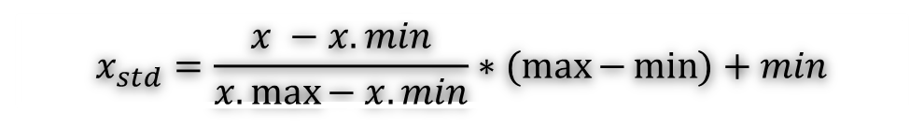
Normalize
$$x_{std}=\frac{x −x.min}{x.\max{− x.min}}∗(\max{−\min{)+min}}$$

Slide 6
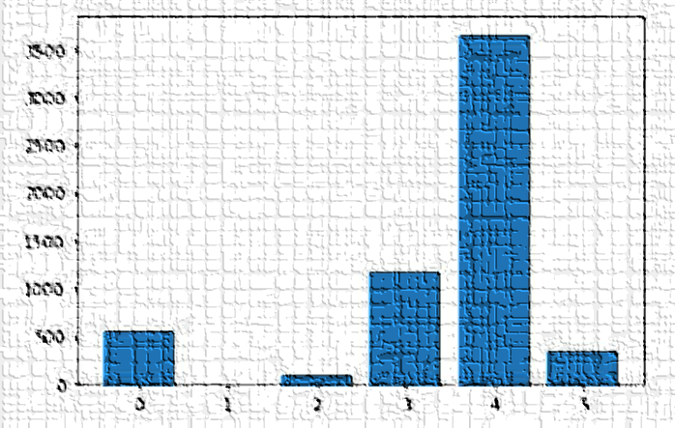
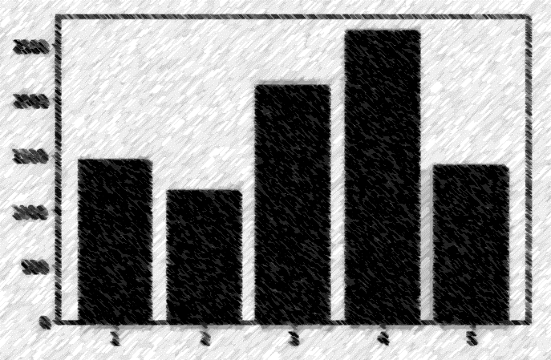
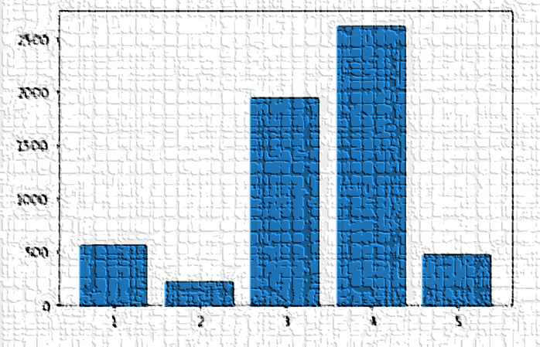
Over sampling
قبل از رند کردن
قبل از overSampeling

Slide 7
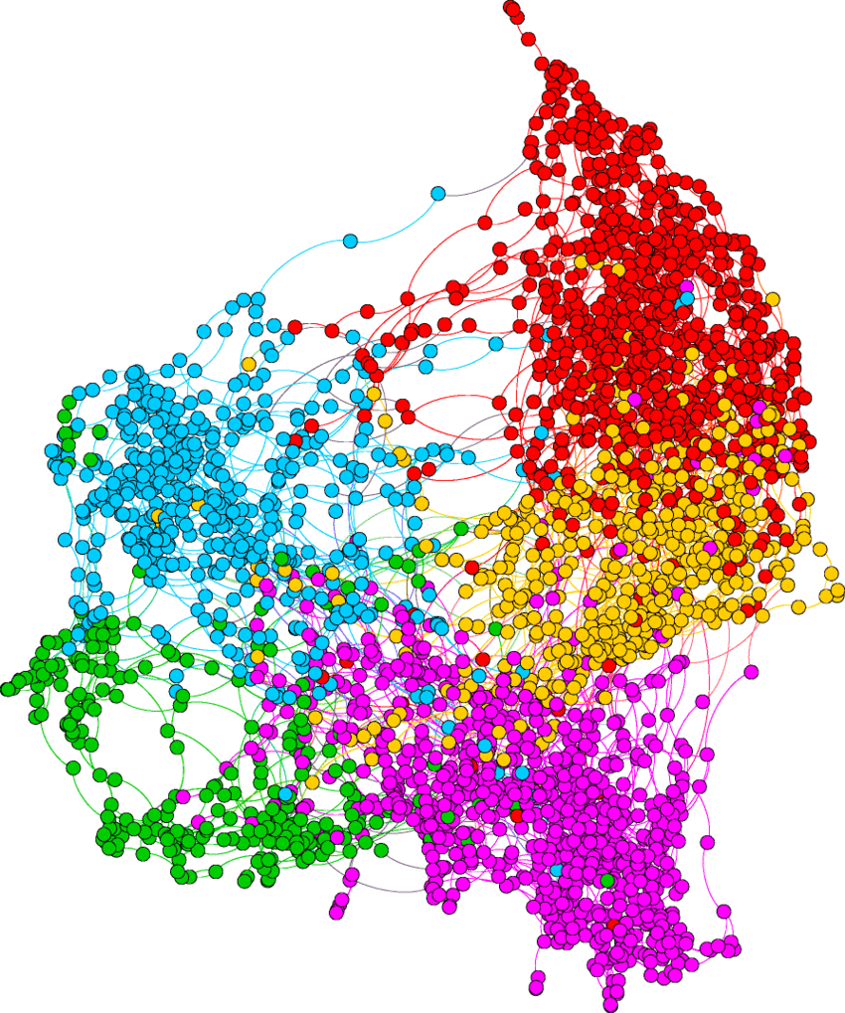
clustering
1
2
3
4
5
خوشه پایه
2
1
5
4
3
خوشه مرتب شده
1
2
3
4
5

Slide 8
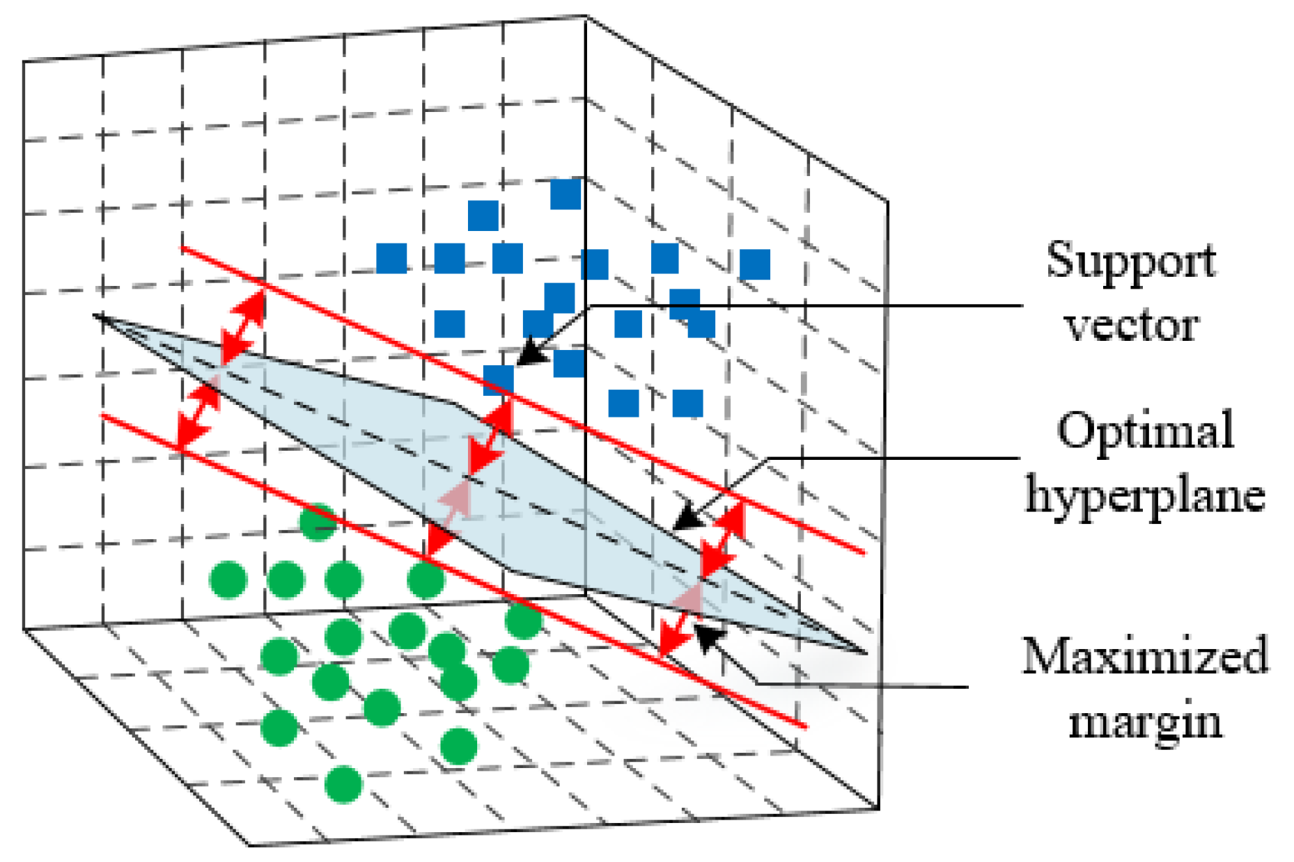
SVM

Slide 9
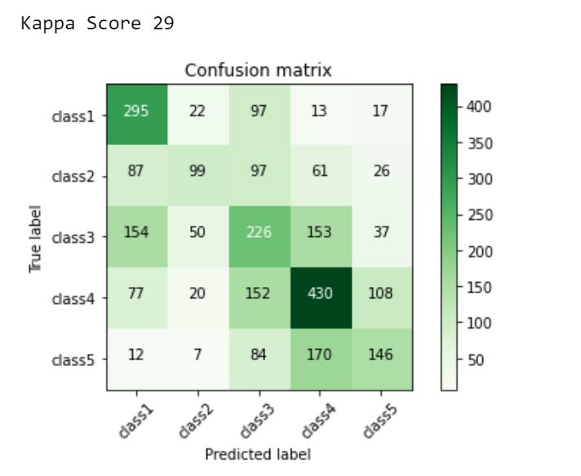
Compute Kappa score

